Slide 1
Тема урока:
Научно-технический прогресс в конце XIX – последней трети ХХ в.

Slide 2
Как изменился мир в ХХ веке?
Появление новых источников энергии
( атомной, солнечной)
Развитие новых технологий, обеспечивших автоматизацию и роботизацию производства
Получение веществ с заранее заданными свойствами, не существующими в природе

Slide 3
5. Повышение производительности труда в промышленности и сельском хозяйстве ( 1850-1960 гг – в 30 раз)
6. Увеличение продолжительности жизни людей с 32 до 70 лет
7. Увеличение численности населения мира с 1680 млн. человек в 1900 г. до 5673 млн. в 1995 г.
8. В большинстве стран мира почти половина населения проживает в мегаполисах

Slide 4
9. Нового уровня достигают средства коммуникации между людьми, народами и государствами. Это было связано с развитием транспорта, радио, телевидения, повсеместной телефонизацией, складыванием глобальных компьютерных информационных сетей
10.Изобретено оружие массового поражения

Slide 5
Основные направления научно-технического прогресса
Развитие средств транспорта
Модернизация фабричного производства
Авиация и ракетная техника
Овладение ядерной энергией
Создание конструкционных материалов
Электроника
Развитие биологии, биохимии, медицины

Slide 6
Ускорение темпов прироста научных знаний – фактор технического прогресса
В XIX веке для удвоения объема научных знаний в среднем требовалось около 50 лет
На протяжении ХХ века этот срок сократился в 10 раз – до 5 лет

Slide 7
Средняя продолжительность времени между теоретической разработкой и ее хозяйственным освоением за 1890-1919 гг. сократился до 37 лет. В 1920-1930 гг. указанный период времени уменьшился до 24 лет, в 1945-1964гг. – 14 лет, в последней
трети ХХ века – не более 5-7 лет.

Slide 8
Причины ускорения научно-технического развития в ХХ веке
Накопление наукой огромного фактического материала, результатов наблюдений и экспериментов.
Исследования на стыках наук. Возникновение новых научных дисциплин – биохимия, геохимия, нефтехимия, химическая физика.

Slide 9
Причины ускорения научно-технического развития в ХХ веке
3. Приобретение наукой интернационального характера. Возможность использовать плоды научной мысли друг друга.
4. Сближение науки с техническим прогрессом.

Slide 10
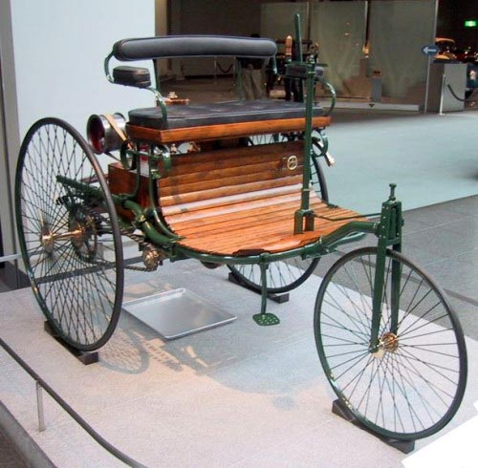
Символ технического прогресса?

